Slide 1
Развитие речи
Пересказ рассказа
«Для чего руки нужны» Е.Пермяк

Slide 2
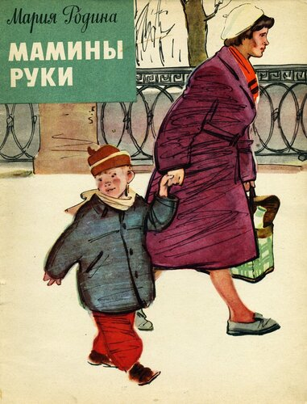
Прочитайте ребенку стихотворение Марии Родиной «Мамины руки».
Говорят, у мамы руки не простые,
Говорят, у мамы руки золотые.
Я гляжу внимательно, подхожу поближе
Трогаю и глажу, золота не вижу.
Почему же люди наши заводские говорят,
У мамы руки золотые.
Спорить я не буду, им видней,
Ведь они работают с мамою моей.

Slide 3
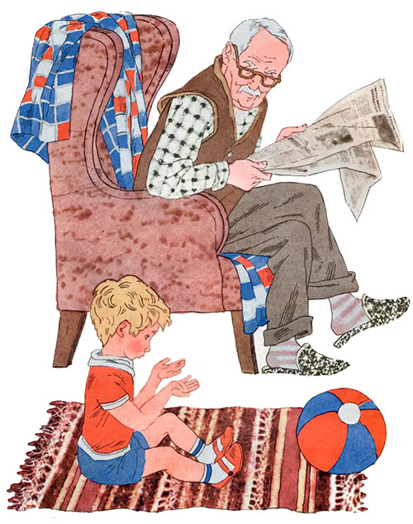
Пускай ребенок порассуждает:
Почему у мамы руки золотые? Как ты думаешь?
Сейчас, я для тебя прочитаю рассказ «Для чего руки нужны» Евгений Пермяк.
Ты его внимательно послушай и приготовься ответить на вопрос.
По чьим рукам судил Петя, говоря для чего руки нужны?
Спросил как-то дедушка внука: — А для чего, Петенька, людям руки нужны?
— Чтобы в мячик играть, — ответил Петя.
— А еще для чего? — спросил дед.
— Чтобы ложку держать.
— А еще?
— Чтобы кошку гладить.
— А еще?
— Чтобы камешки в речку бросать…
Весь вечер отвечал Петя дедушке. Правильно отвечал. Только по своим рукам обо всех других судил, а не по трудовым, рабочим рукам, которыми вся жизнь, весь белый свет держится.

Slide 4
Если ребенок не сможет точно сформулировать ответ, помогите ему.
Ответ: По своим рукам, что он ими умел делать. Он был еще маленький и не знал, что могут делать руками взрослые люди.
- А ты, знаешь, что умеют делать руками взрослые? Например, что умеет делать мама, а папа…
Я сейчас еще раз прочитаю рассказ, а ты его попробуй потом пересказать.
Перед рассказом обязательно проговорите автора и название рассказа. Перед пересказом, попросите ребенка назвать автора и название произведения.
Молодец! А теперь скажи, что умеют делать твои руки.
Итог. И так, скажи мне пожалуйста, для чего же руки нужны?
ДЛЯ РАБОТЫ.

Slide 5
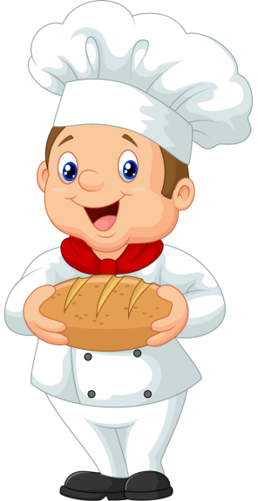
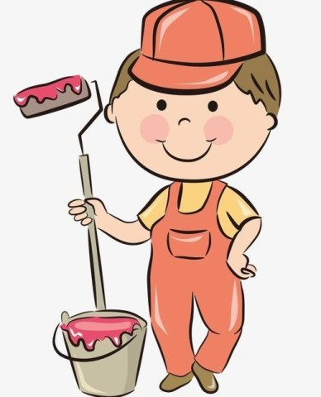
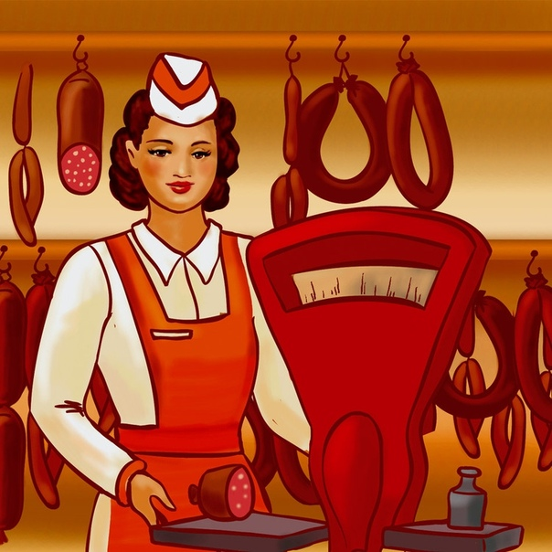
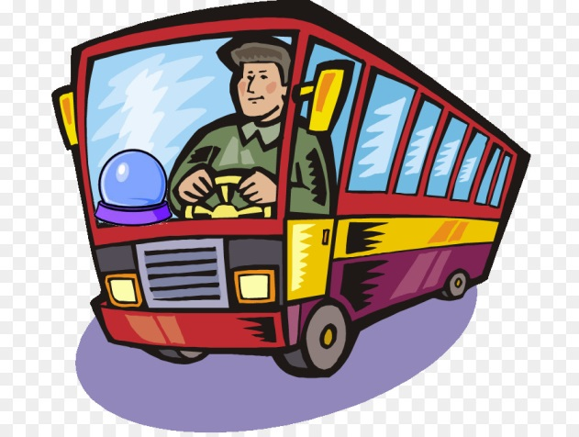
Попросите рассказать, для чего нужны руки повару …

